Slide 1
Международный праздник - День студента
Классный час в учебной группе 4 ТЭМ
18.11.2021г.
Классный руководитель (куратор) Кузнецова И.М.

Slide 2
Цель: ознакомление обучающихся с традициями празднования Международного дня студентов, историей праздника; воспитание внимательного и уважительного отношения к одногруппникам, умение работать в команде; развитие речи, мышления, воображения студентов; формирование личности способной к творческой деятельности.

Slide 3
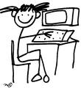
Слово «студент» происходит от латинского studens — усердно работающий, занимающийся. Студент обучается в высшем учебном заведении, посещает занятия: лекции, семинары, т.е. это человек познающий и мыслящий.
Студенчество составляет элиту молодежи. Но было ли так всегда?

Slide 4
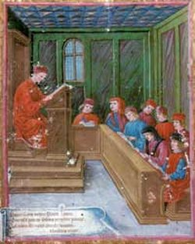
Первые университеты возникли на рубеже XI-XII веков.
Так Болонская высшая школа была открыта в 1088 году, Парижская – в 1150 г.
В 1500 году в Европе уже существовало 65 университетов, в которых учились тысячи студентов.

Slide 5
Надо заметить, что современное понятие «университет» сильно отличается от его первоначального понимания.
Ученые мужи в качестве преподавателей вели бродячий образ жизни.
Они ходили в поисках учеников из одного города в другой, получая за свои лекции установленную ими же плату.
Иногда знатные и богатые горожане предоставляли самым именитым преподавателям помещения в своих домах, иногда учителям приходилось снимать у жителей комнату для проведения занятий, а иногда лекции вследствие бедности учителя и учеников проводились просто под открытым небом.

Slide 6
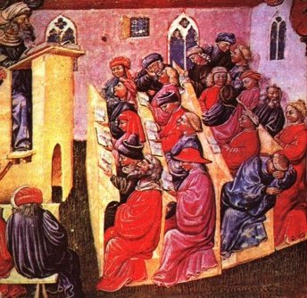

Slide 7
Услышав, что в каком-то городе читает известный преподаватель, студенты со всех концов страны (а нередко и из-за границы) тянулись в одном направлении – чтобы послушать речи мудреца.
Остаться в чужом городе и не иметь гражданства в те времена означало оказаться в бесправном положении.
Чтобы защитить себя и иметь возможность хоть как-нибудь выжить, средневековые студенты и учителя объединялись в корпорации (цеха), называемые Universitas magistorum et scolarium – «Корпорация учителей и учеников», или просто – университет.

Slide 8
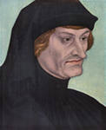
В университетах учились различные по возрасту, национальности и происхождению люди.
Рядом с 12-летним мальчиком мог, например, сидеть взрослый мужчина. Таким был гуманист Рудольф Агрикола, поступивший в университет в 45 лет.
Языкового барьера не возникало, т.к. все студенты знали латынь.
Одежда студентов и профессоров - длинная темная мантии и берет - напоминала об их духовном звании, ношение оружия запрещалось.

Slide 9
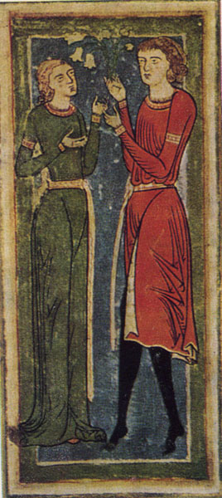
Простолюдин, добивавшийся ученой степени, почитался в обществе больше, чем рыцарь, и причислялся вместе с верхами дворянства к «сильным мира сего». Некоторые трудности создавало то, что учиться зачастую приходилось вдали от дома. Студенты стремились получить образование в наиболее престижном университете, у самых знаменитых ученых, а это вынуждало их отправляться за многие мили от дома.
Те же, кто хотел преуспеть во многих науках, меняли университеты (а значит. и города, и страны) по несколько раз, благо до конца XVII века образование везде велось на латыни. Подобные путешествия за знаниями называли «академическими пилигримками», а тех, кто пускался в них, — вагантами (просто бродягами).

Slide 10
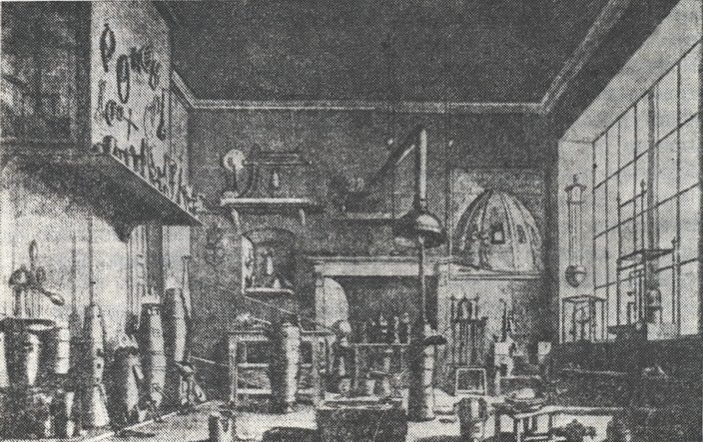
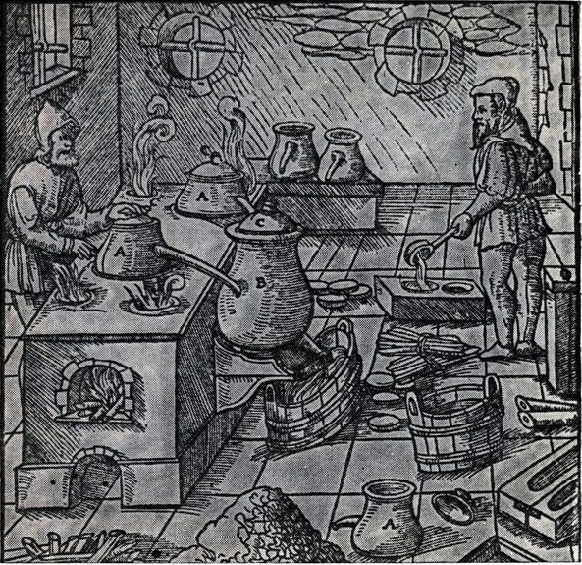
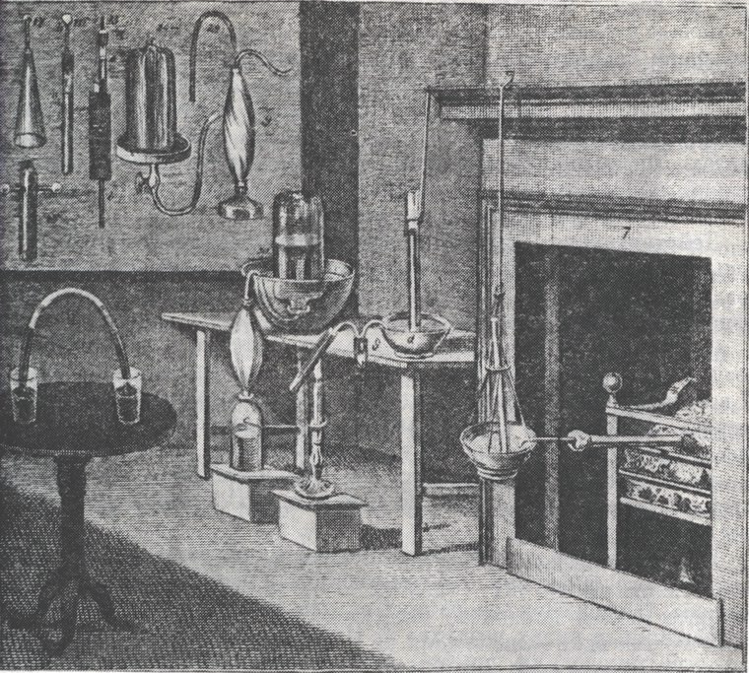

Slide 11
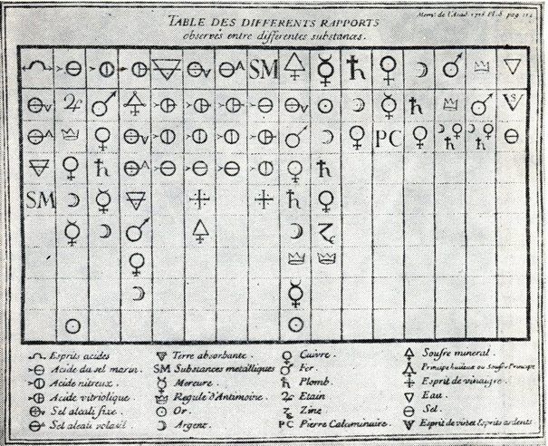

Slide 12
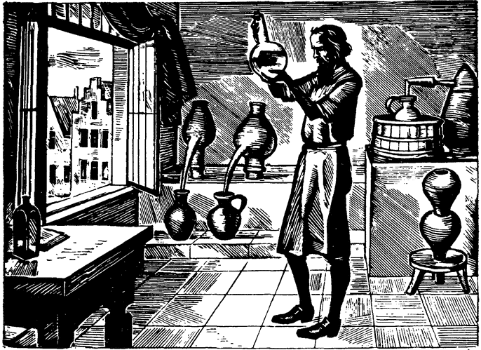
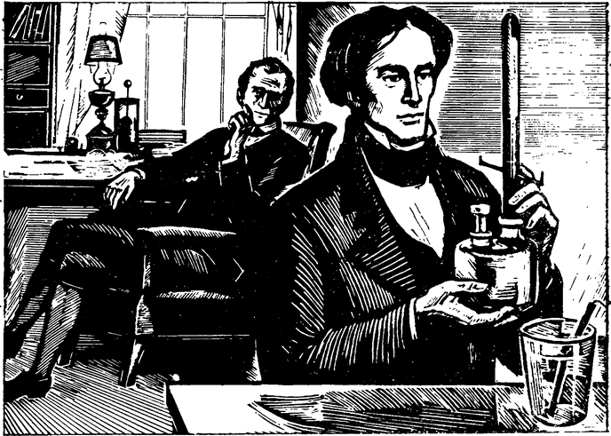

Slide 13
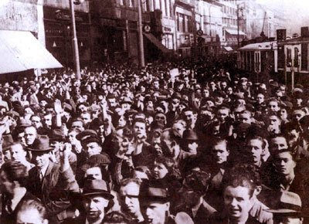
Студенчество всегда было самым активным и восприимчивым сектором общества.
Студенческие выступления и акции протеста известны на протяжении всей истории его существования.

Slide 14
17 ноября –
Международный день студентов
Этот день был установлен в 1946 году на Всемирном конгрессе студентов, состоявшемся в Праге, в память чешских студентов-патриотов.
Конечно, этот праздник ассоциируется с молодостью, романтикой и весельем, а вот история его, начавшаяся в Чехословакии во время второй мировой войны, связана с трагическими событиями.

Slide 15
28 октября 1939 года в оккупированной Чехословакии пражские студенты и преподаватели вышли на демонстрацию, чтобы отметить годовщину образования государства. Однако фашисты разогнали собрание.
Во время потасовки был застрелен студент медицинского факультета Ян Оплетал. В день его похорон на улицы вышли сотни людей. Итогом импровизированной акции протеста стал арест десятков демонстрантов. А ранним утром 17 ноября оккупанты окружили общежития и арестовали более тысячи студентов. Все они были переправлены в концентрационный лагерь Заксенхаузен. Девятерых студентов эсэсовцы казнили в тюремных стенах в пражском районе Рузине.

Slide 16
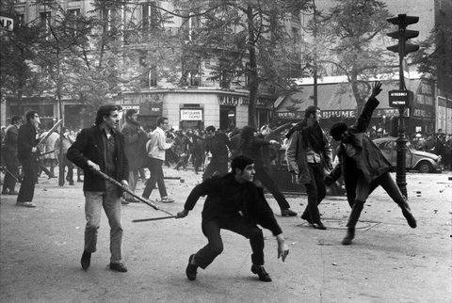
Спустя два года в Лондоне прошла Международная встреча студентов, боровшихся против фашизма, на которой было решено в честь погибших ежегодно отмечать эту дату – 17 ноября - как День студента.

Slide 17
из истории Российского студенчества
Зарождение высшего образования в нашей стране восходит к эпохе Петра I. Первый в Российской империи научно-учебный центр, по его замыслу должен был включать Университет и Академию. В указе императора от 28 января 1724 года сказано: «требуются грамотные люди, которые гуманиора отчасти знают и некоторое малое искусство философии и математики имеют».

Slide 18
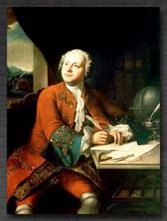
М.В. Ломоносов (1711-1765)
Московский университет
Физика
Закон
сохранения
материи и
движения
Изобразительное
искусство
Мозаика
Химия
Физическая химия
География
Северный морской
путь
Астрономия
Атмосфера
на Венере
История
Антинорманнская
теория
Литература
Оды
Новое стихосложение

Slide 19
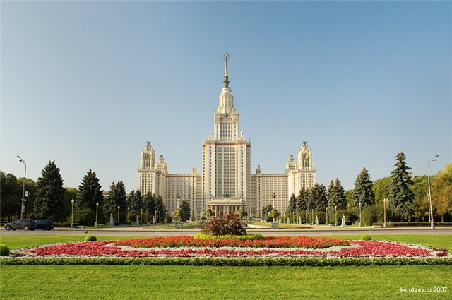
Основание Московского университета (1755 г.)
В XVIII веке в Петербурге были созданы Академический университет, Горное училище и Медико-хирургическая академия, а в Москве «первый классический университет и Славяно-греко-латинская академия».

Slide 20
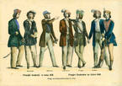
Учеба и повседневная жизнь студента регламентировались уставом, а нарушения правил наказывались денежными штрафами, переодеванием в крестьянскую одежду или лишением права носить шпагу. За особые заслуги лучшие студенты досрочно получали воинские звания. В то же время появились и первые стипендиаты: в Академическом университете таковых в списке значилось 23 человека, а в МГУ - 30. Стипендии хватало на питание, покупку одежды и книг, а также найма частного жилья.

Slide 21
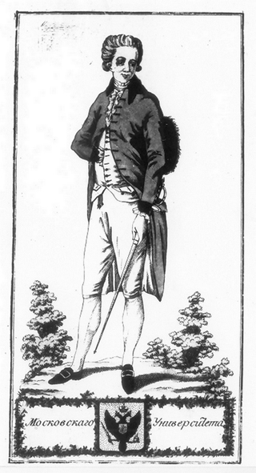
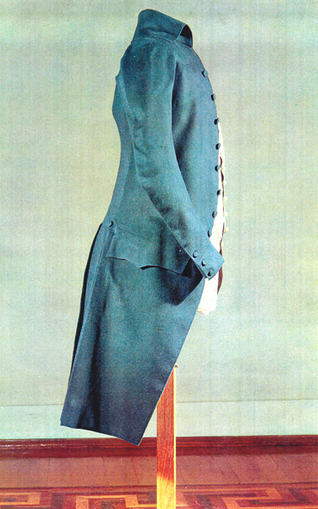
Срок обучения составлял тогда 3-4 года. Популярностью пользовались практически все учебные заведения. Уже к концу XVIII века в Российской империи функционировало 12 вузов: в Санкт- Петербурге - 7, в Москве - 3, в Казани и Киеве - по одному.

Slide 22
Резкое увеличение численности студентов и повышение престижа образования пришлось на период с 1897 по 1908 годы. А, начиная с 1914 года, возросло число студентов технических учебных заведений.
Кто в основном являлся учащимися Академий, Университетов и техникумов? В том же 1914 году абсолютное большинство студентов - выходцы из мещан (35,2%), из крестьян (22%) и дворян (9,8%). Немаловажен и тот факт, что для девушек из любых семей путь в университет был закрыт.

Slide 23
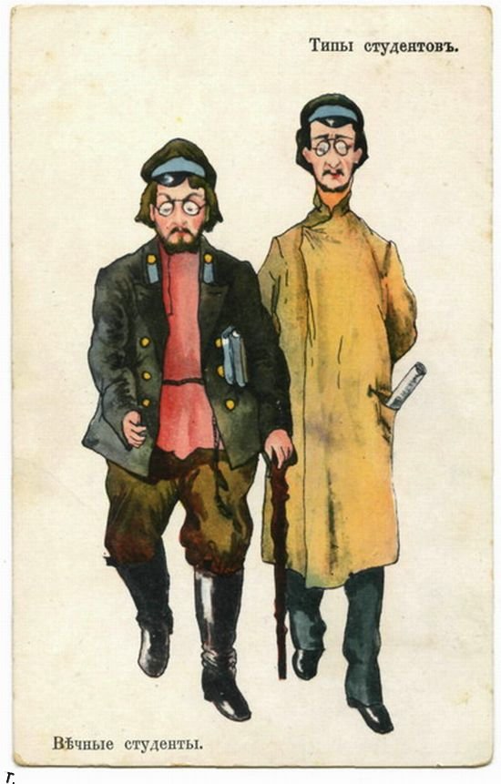
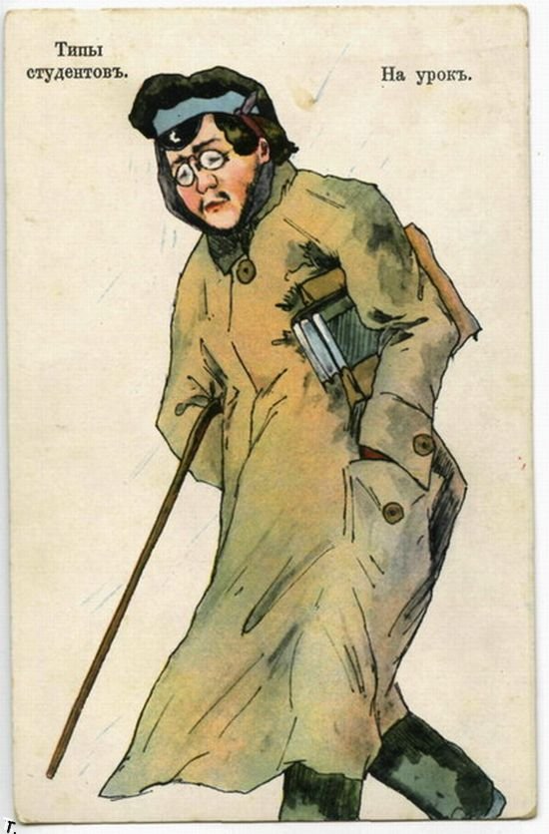
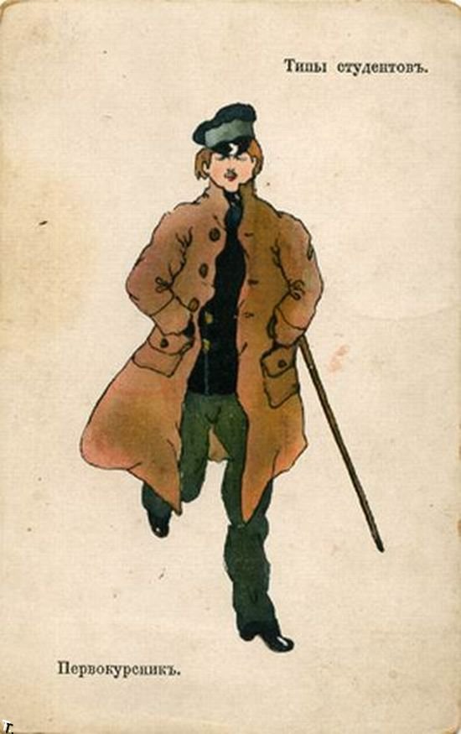

Slide 24
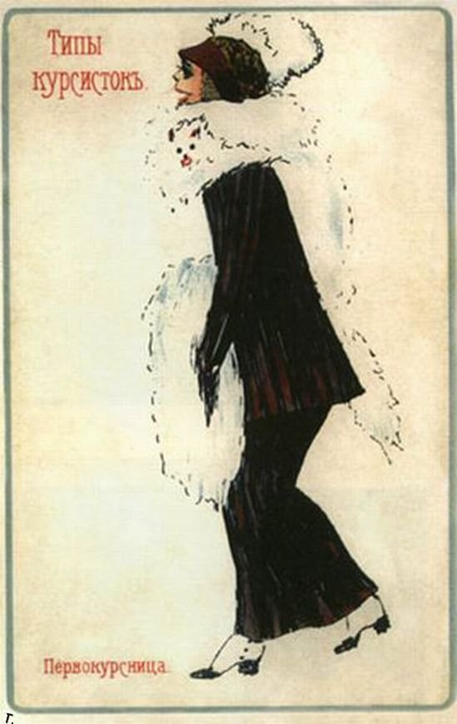
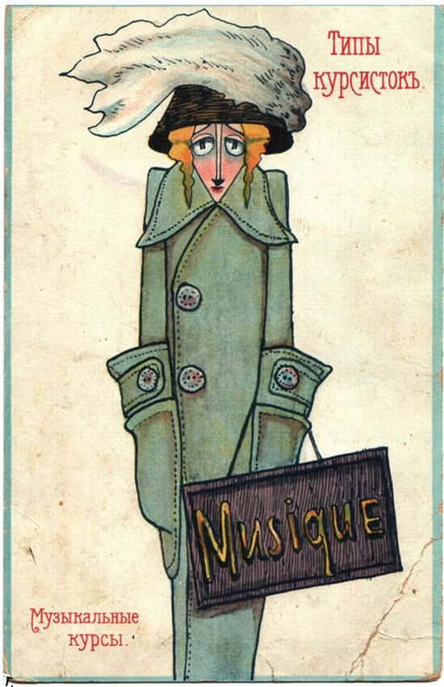
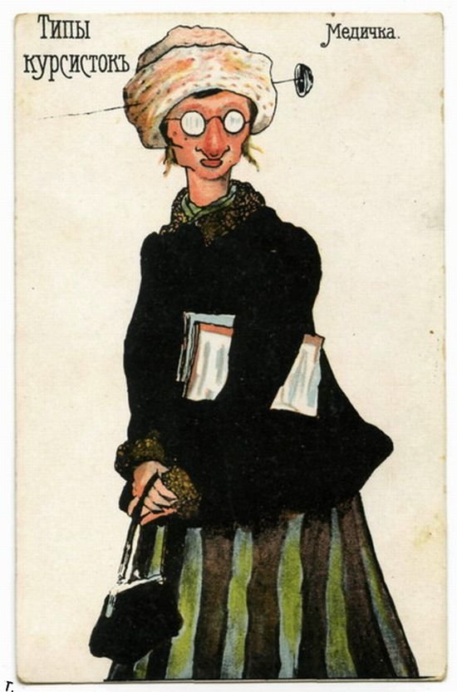

Slide 25
С ДНЁМ СТУДЕНТА!

